Slide 1
Objetivos de Desarrollo Sostenible
Uso eficiente de los recursos, protección ambiental y lucha contra el cambio climático
Eduardo Sánchez Jacob
Europa Mundo
Madrid 16 de enero de 2018

Slide 2
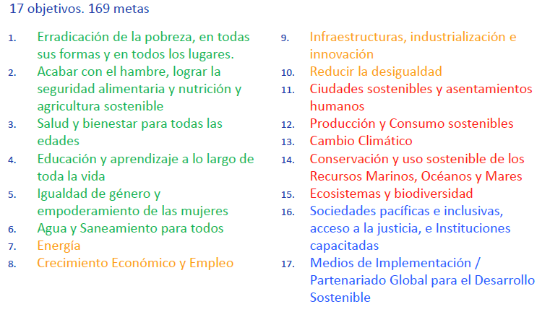
Los Objetivos de Desarrollo Sostenible (ODS)
Notes:
Universales
Ambición “globalizadora”
Están casi todos los grandes temas
Falta marco operativo

Slide 3
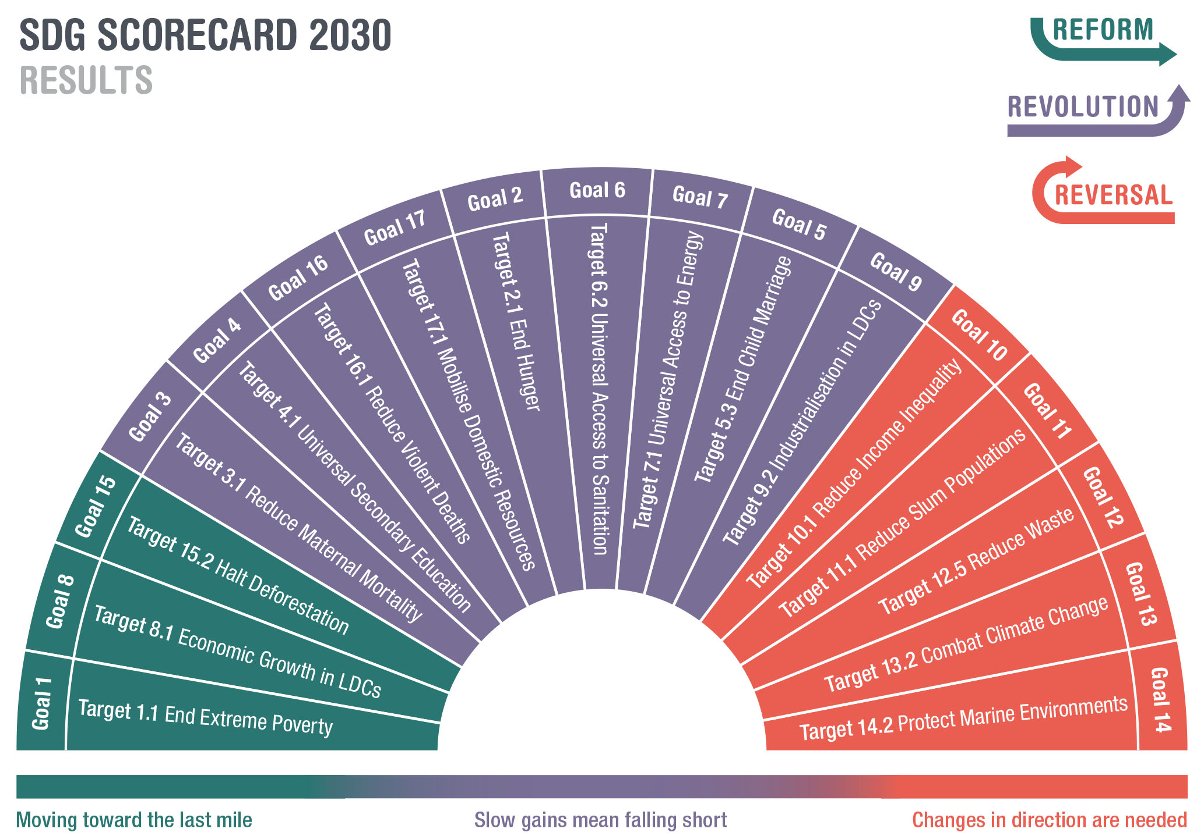
La ambición de los ODS
Projecting progress: reaching the SDGs by 2030 Overseas Development Institute (ODI)

Slide 4
Algunas consideraciones previas
Limites planetarios
Las tendencias demográficas
El impacto humano sobre el medio ambiente
La eficiencia tecnológica
El desacople entre las principales variables de desarrollo

Slide 5
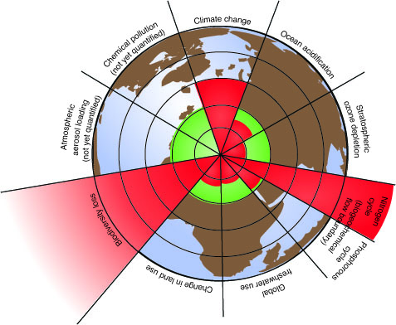
Limites planetarios (Rockstrom)

Slide 6
Desarrollo humano e impacto ambiental

Slide 7
El impacto humano sobre el medio ambiente
Es una función del producto de la cantidad de población, el consumo de ésta (o de su afluencia) y la tecnología empleada. ​
I = P × A × T
I = impacto ambiental (Emisiones/consumo,)
P = población (número de habitantes)
A = afluencia, consumo (recursos/persona)
T = tecnología (emisiones/consumo)

Slide 8
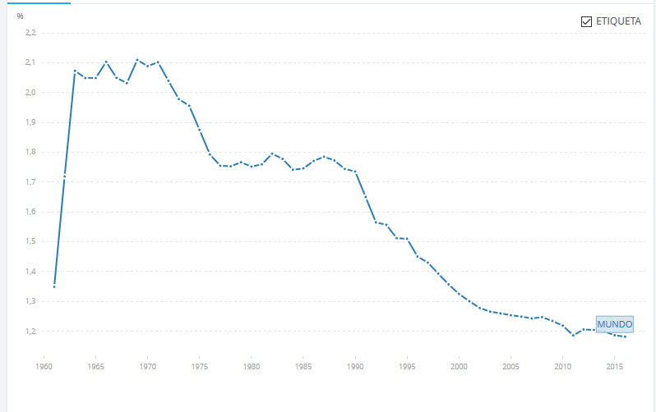
Tasa de crecimiento de la población mundial (Banco Mundial)

Slide 9
Tendencias demográficas en el 2050
Población actual de 7.500 millones
En 2050: 9.500 millones
5.000 millones en Asia y 2.000 en África
Urbana
Adulta y educada
Clase media con 3.000 millones de consumidores

Slide 10
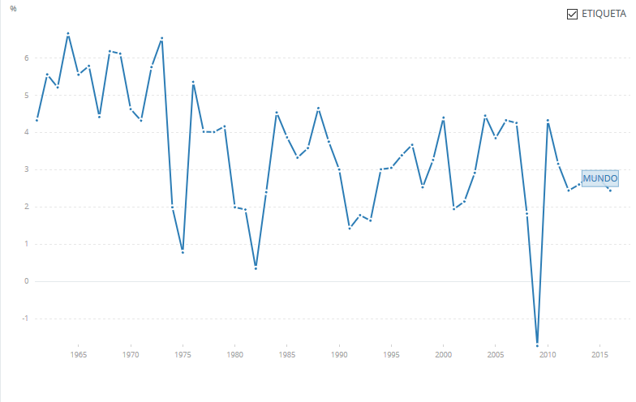
Tasa de crecimiento del PIB mundial (Banco Mundial)

Slide 11
Eficiencia Tecnológica
Eficiencia se puede definir como la capacidad de lograr un resultado con el mínimo de recursos posibles o en el menor tiempo posible.
Se puede medir como E=Resultados/Insumos
¡No caer en la trampa de la eficiencia! El elemento crítico muchas veces es el resultado, no la eficiencia
Paradoja de Jevons (The coal question. 1865)
Múltiples ejemplos

Slide 12
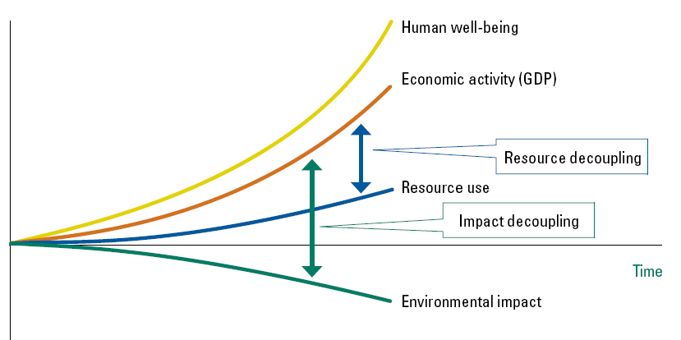
«El desacople»
Decoupling Natural Resources Use and Environmental Impacts from Economic Growth. UNEP, 2011

Slide 13
Entendiendo el cambio climático
Efectos meteorológicos
Una larga cadena de causas encadenadas:
Aumento de la concentración de CO2 en la atmósfera
Efecto invernadero
Subida de la temperatura
Mayor evaporación
  En la tierra menos agua y tierra más seca
  En el mar y cerca de la costa tormentas más frecuentes e intensas
Deshielo de los polos
  Subida del nivel del mar
Cambio en los patrones climáticos

Slide 14
Entendiendo el cambio climático
Efectos sobre el medio natural
Una larga cadena de causas encadenadas:
Sequías
  Disminución del agua para todo tipo de usos
  Disminución de las cosechas sin regadío
  Incendios forestales más intensos
Tormentas y huracanas
  Inundaciones
  Vientos destructivos
  Subida del nivel de mar
    Zonas inundadas de forma permanente o temporal
  Cambio en los ecosistemas

Slide 15
Entendiendo el cambio climático
Efectos en las personas
Una larga cadena de causas encadenadas:
Habitabilidad («refugiados climáticos»)
Agricultura y ganadería
Alimentación (agricultura de subsistencia)
Agua (Cantidad, calidad, asequibilidad...)
Salud (Olas de calor,
Medios de vida (ingresos, trabajo …)
Gastos en adaptación
Estilo de vida (horarios, hábitos de consumo …)
…

Slide 16
Carbon Budget
El “carbon budget” para no superar los 2º era en 2015 de 565 Giga Toneladas de CO2 (Hoy es de unas a 500 GT)
Los principales emisores de GEI son los combustibles fósiles (80%) y los sectores donde se usan: energía y transporte.
Cada año se emiten 32 por año y las reservas de combustibles fósiles son de 2.795
“Three years to safeguard our climate”
¡MUY URGENTE!

Slide 17
La transición energética
En el corto y medio plazo, que es el más importante ahora, para frenar el cambio climático hay que reducir drásticamente los combustibles fósiles y transformar los sistemas de energía y transporte.
Keep it in the ground!

Slide 18
Responsabilidades comunes pero diferenciadas
Las responsabilidades históricas y actuales de emisión de GEI de los países son distintas
Los principales emisores tienen que mitigar
Para la personas, colectivos y países más vulnerables al cambio tienen que adaptarse
Los países más ricos y con más responsabilidad histórica tienen que ayudar al resto

Slide 19

Red de grandes ciudades contra el cambio climático
http://www.c40.org/

Slide 20
Objetivo 6
Garantizar la disponibilidad de agua, su gestión sostenible y el saneamiento para todos

Slide 21
Metas de acceso (2/8)
6.1 Lograr el acceso universal y equitativo al agua potable a un precio asequible para todos
6.2 Lograr el acceso a servicios de saneamiento e higiene adecuados y equitativos para todos y poner fin a la defecación al aire libre, prestando especial atención a las necesidades de las mujeres y las niñas y las personas en situaciones de vulnerabilidad

Slide 22
Metas de gestión (4/8)
6.3 Mejorar la calidad del agua reduciendo la contaminación, eliminando el vertimiento y minimizando la emisión de productos químicos y materiales peligrosos, reduciendo a la mitad el porcentaje de aguas residuales sin tratar y aumentando considerablemente el reciclado y la reutilización sin riesgos a nivel mundial
6.4 Aumentar considerablemente el uso eficiente de los recursos hídricos en todos los sectores y asegurar la sostenibilidad de la extracción y el abastecimiento de agua dulce para hacer frente a la escasez de agua y reducir considerablemente el número de personas que sufren falta de agua
6.5 Implementar la gestión integrada de los recursos hídricos a todos los niveles, incluso mediante la cooperación transfronteriza, según proceda
6.6 Proteger y restablecer los ecosistemas relacionados con el agua, incluidos los bosques, las montañas, los humedales, los ríos, los acuíferos y los lagos

Slide 23
Metas de actores
6.a Ampliar la cooperación internacional y el apoyo prestado a los países en desarrollo para la creación de capacidad en actividades y programas relativos al agua y el saneamiento, como los de captación de agua, desalinización, uso eficiente de los recursos hídricos, tratamiento de aguas residuales, reciclado y tecnologías de reutilización
6.b Apoyar y fortalecer la participación de las comunidades locales en la mejora de la gestión del agua y el saneamiento

Slide 24

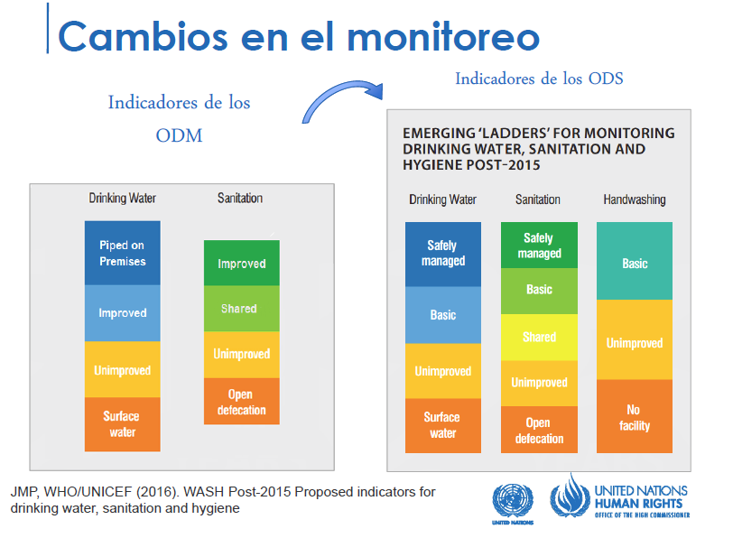

Slide 25

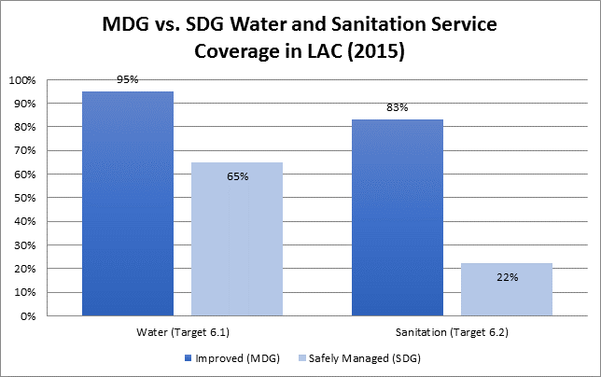

Slide 26
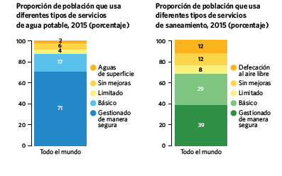
Algunos datos globales
5.2 mil millones de personas utilizaron un servicio de agua potable "gestionado de manera segura» (2.3 no)
2.9 mil millones de personas utilizaron servicios de saneamiento "gestionados de forma segura« (4.6 no)

Slide 27
Los derechos humanos al agua y al saneamiento

Slide 28
II. Enfoque Basado en Derechos Humanos - Principios
PRINCIPIOS EBDH
Universalidad e inalienabilidad
Indivisibilidad
Interdependencia e interrelación
Igualdad y no discriminación
Participación e Inclusión
Rendición de cuentas y papel de la ley
Transparencia

Slide 29
II. Enfoque Basado en Derechos Humanos- Categorías
    Disponibilidad: La infraestructura existe en número suficiente y a una distancia adecuada
    Accesibilidad: físicamente para todos, todo el año, de forma continua y segura.
    Asequibilidad: económica (de incorporación y cuota periódica), sin comprometer la capacidad de adquirir otros bienes y servicios esenciales
    Calidad: responde a los estándares internacionales de salubridad
    Aceptabilidad: Pertinencia del modo en que se garantiza ese derecho en contextos y poblaciones específicas (necesidades, intereses y expectativas).
    En la literatura revisada hay de 3 a 6 (depende de las observaciones generales del derecho correspondiente)

Slide 30
Objetivo 7
Garantizar el acceso a una energía asequible, segura, sostenible y moderna para todos

Slide 31
7.1 De aquí a 2030, garantizar el acceso universal a servicios energéticos asequibles, fiables y modernos
7.2 De aquí a 2030, aumentar considerablemente la proporción de energía renovable en el conjunto de fuentes energéticas
7.3 De aquí a 2030, duplicar la tasa mundial de mejora de la eficiencia energética
7.a De aquí a 2030, aumentar la cooperación internacional para facilitar el acceso a la investigación y la tecnología relativas a la energía limpia, incluidas las fuentes renovables, la eficiencia energética y las tecnologías avanzadas y menos contaminantes de combustibles fósiles, y promover la inversión en infraestructura energética y tecnologías limpias
7.b De aquí a 2030, ampliar la infraestructura y mejorar la tecnología para prestar servicios energéticos modernos y sostenibles para todos en los países en desarrollo, en particular los países menos adelantados, los pequeños Estados insulares en desarrollo y los países en desarrollo sin litoral, en consonancia con sus respectivos programas de apoyo

Slide 32
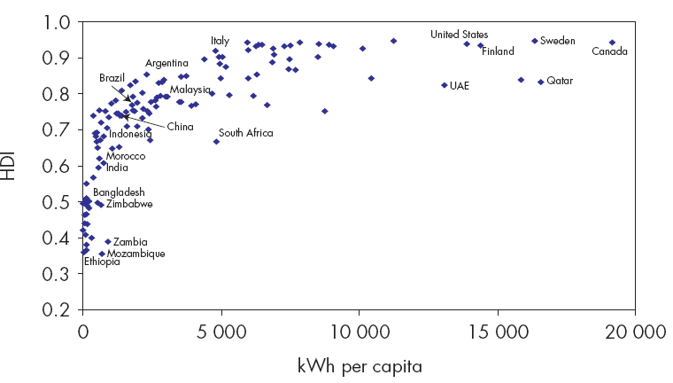
Algunos datos
Vinculo entre energía y Desarrollo

Slide 33
Unas 1000 millones de personas viven sin electricidad. Se trata de personas que en su mayoría habitan zonas rurales, más de la mitad en África Subsahariana.
Más de 3000 millones de personas, cocinan con combustibles muy contaminantes y tecnologías poco eficientes, la mayoría de Asia y África Subsahariana
La proporción de la energía renovable respecto al consumo final es de menos del 20%
La mayoría de los países están reduciendo su intensidad energética en relación al PIB pero no necesariamente en términos absolutos.

Slide 34
Energía para cocinar

Slide 35
Energía para cocinar y calentar

Slide 36
Muertes anuales por humo en el hogar
Fuentes: Mathers and Loncar 2006, WHO 2008, Smith et al. 2004, WHO 2004 y AIE 2010

Slide 37
Impacto en la salud
Según la OMS se producen 1,5 millones de muertes anuales prematuras por mala calidad del aire interior
85% por uso directo de la biomasa (1,3 millones)
Dependiente de la fuente, ventilación y horas de estancia
4000 muertes diarias (más de la mitad niños menores de 5 años)
Mucho mayor efecto en África Sub-sahariana y Asia del Este
Suponen 36% de las causas de infección de las vías respiratorias bajas y el 22% de los males respiratorios crónicos

Slide 38
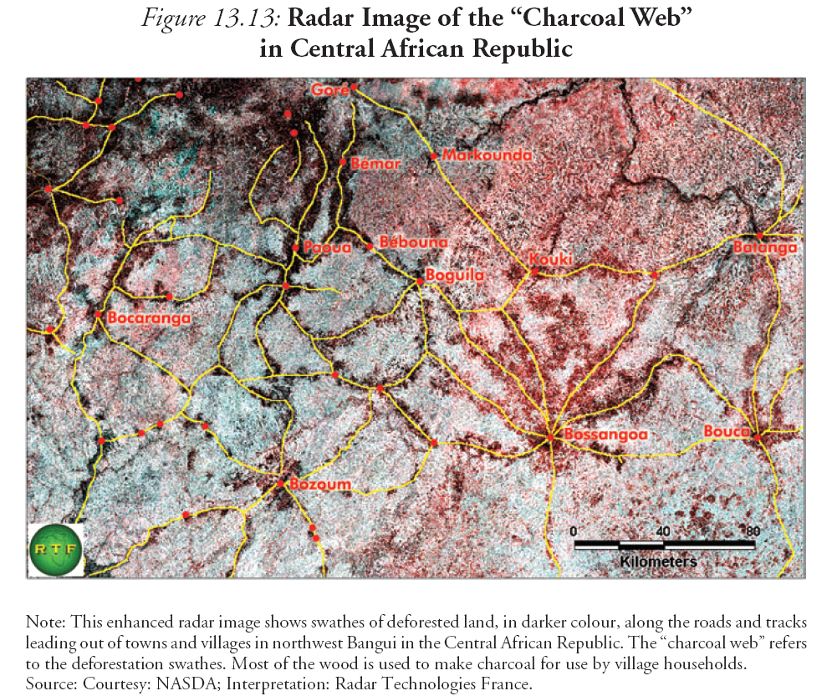

Deforestación y contaminación atmosférica

Slide 39
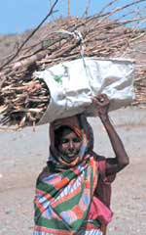
Impactos sociales
Carga media en África = 20 kg; distancia media = 3 km

Slide 40
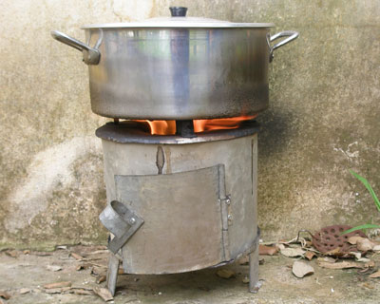
Cocinas mejoradas
Cambio de la fuente de contaminación:
  Mejores dispositivos para cocinar
  Otras combinaciones de combustibles y ollas
  Reducción de la necesidad de fuego:
    Olla que retiene el calor o a presión
  Calefacción solar del agua

Slide 41

Global Alliance for Clean Cookstoves
http://cleancookstoves.org/

Slide 42
Acceso a la electricidad

Slide 43
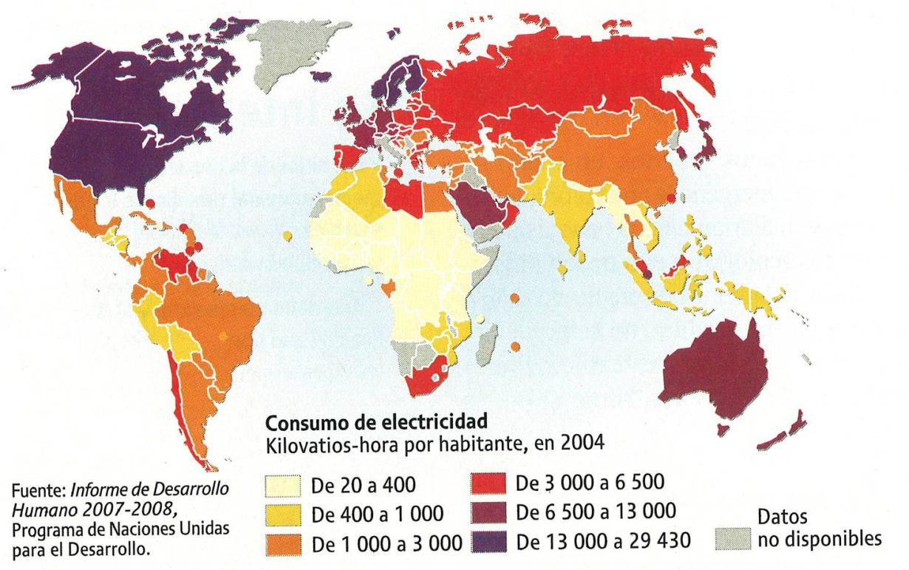
Desigualdad en el consumo de electricidad
Fuente: El Atlas del Monde Diplomatique 2010
Consumo mínimo recomendado (PNUD): 182kWh/pers-día

Slide 44
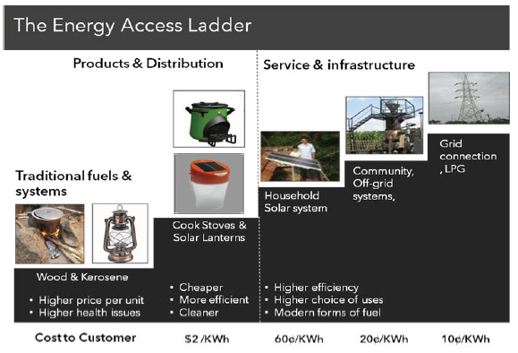

Slide 45

¡No olvidar!
Lo que más ha liberado a la mujer de las tareas domésticas es la lavadora

Slide 46

Energía sostenible para todos
http://www.se4all.org/

Slide 47
Una respuesta a la medida del reto
Hay un movimiento ya en marcha
Cada día surgen nuevas de iniciativas en marcha en la buena dirección
La sociedad se está organizando:
  Los grupos de ciudadanos
  Las ONG
  Las ciudades y las regiones
  Los países punteros

